Slide 1
Cours TIC 02 — Informatique et Architecture de l'Ordinateur
Université de Mostaganem — Dr. Madani BELACEL
Cours 02 | 1h30 | BELACEL Madani
Cours 02 • Diapositive 1/10
Notes:
Cours 02 : Structures de données
Module ENS
Dr. BELACEL Madani — Université de Mostaganem
Année 2026-2027

Slide 2

4. Composants Matériels
Université de Mostaganem — Dr. Madani BELACEL
**Processeur (CPU)** : le cerveau de l'ordinateur
**Carte mère** : interconnexion des composants
**RAM** : mémoire vive volatile, très rapide
**Stockage** : HDD ou SSD (plus rapide)
**Périphériques** : entrée (clavier, souris), sortie (écran, imprimante), stockage externe (clé
Cours 02 • Diapositive 2/10
Notes:
Cours 02 — Diapo 2/10
Structures de données
Tableaux, listes, piles, files, arbres, complexité

Slide 3
5. Logiciels (Software)
Université de Mostaganem — Dr. Madani BELACEL
**Système d'exploitation** : Windows, Linux, macOS
**Logiciels applicatifs** : Word, PowerPoint, navigateurs, Moodle
**Logiciels utilitaires** : antivirus, compresseurs
Cours 02 • Diapositive 3/10
Notes:
Cours 02 — Diapo 3/10
Structures de données
Tableaux, listes, piles, files, arbres, complexité

Slide 4

Objectives
Université de Mostaganem — Dr. Madani BELACEL
1h30 session
BELACEL Madani
ENS / University
Cours 02 • Diapositive 4/10
Notes:
Cours 02 — Diapo 4/10
Structures de données
Tableaux, listes, piles, files, arbres, complexité

Slide 5
Key concepts
Université de Mostaganem — Dr. Madani BELACEL
1h30 session
BELACEL Madani
ENS / University
Cours 02 • Diapositive 5/10
Notes:
Cours 02 — Diapo 5/10
Structures de données
Tableaux, listes, piles, files, arbres, complexité

Slide 6
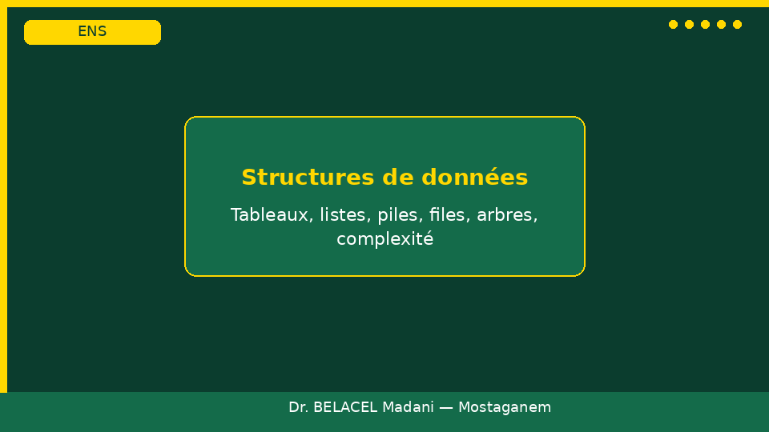
Practice
Université de Mostaganem — Dr. Madani BELACEL
1h30 session
BELACEL Madani
ENS / University
Cours 02 • Diapositive 6/10
Notes:
Cours 02 — Diapo 6/10
Structures de données
Tableaux, listes, piles, files, arbres, complexité

Slide 7
Summary
Université de Mostaganem — Dr. Madani BELACEL
1h30 session
BELACEL Madani
ENS / University
Cours 02 • Diapositive 7/10
Notes:
Cours 02 — Diapo 7/10
Structures de données
Tableaux, listes, piles, files, arbres, complexité

Slide 8
Assessment
Université de Mostaganem — Dr. Madani BELACEL
1h30 session
BELACEL Madani
ENS / University
Cours 02 • Diapositive 8/10
Notes:
Cours 02 — Diapo 8/10
Structures de données
Tableaux, listes, piles, files, arbres, complexité

Slide 9
Next session
Université de Mostaganem — Dr. Madani BELACEL
1h30 session
BELACEL Madani
ENS / University
Cours 02 • Diapositive 9/10
Notes:
Cours 02 — Diapo 9/10
Structures de données
Tableaux, listes, piles, files, arbres, complexité

Slide 10
Resources
Université de Mostaganem — Dr. Madani BELACEL
1h30 session
BELACEL Madani
ENS / University
Cours 02 • Diapositive 10/10
Notes:
Cours 02 — Diapo 10/10
Structures de données
Tableaux, listes, piles, files, arbres, complexité

